Slide 2
BIENVENIDOS A BOOTSTRAP NIVEL 2

Slide 3

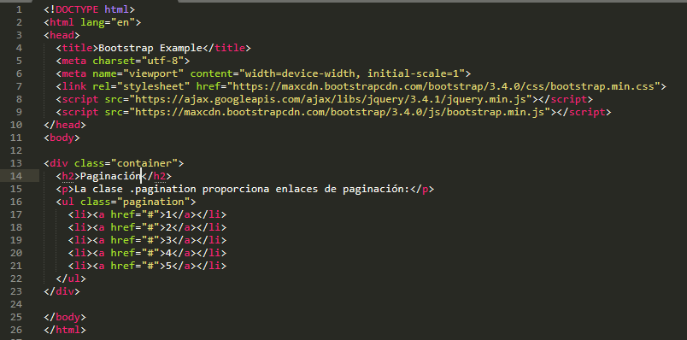
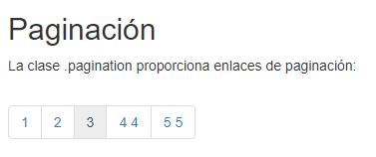
La paginación básica
Si usted tiene un sitio web con un montón de páginas, es posible que desee agregar algún tipo de paginación para cada página.
Un básico en la paginación Bootstrap se ve así:
SECRETARIA DE LAS TIC
Alcaldía de Ibagué

Slide 4
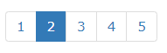
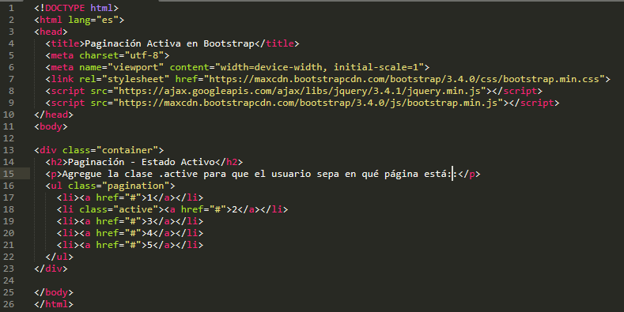
Estado activo
El estado activo muestra lo que es la página actual:
SECRETARIA DE LAS TIC
Alcaldía de Ibagué

Slide 5
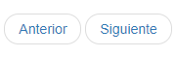
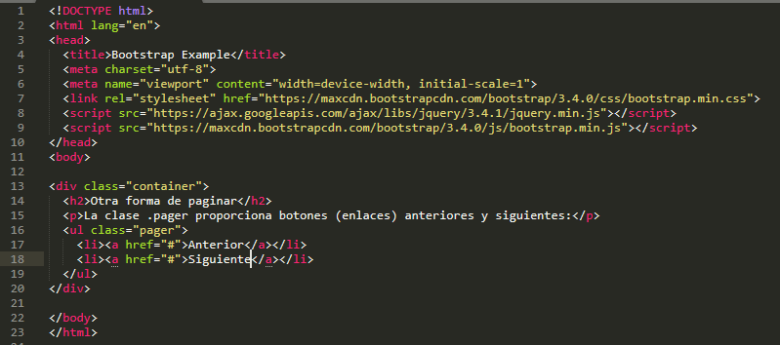
OTRA FORMA DE PAGINAR (Anterior – Siguiente)
Pager es también una forma de paginación . Podemos usar los botones anterior y siguiente (links).
Para crear botones anterior / siguiente, agregue la clase .pager a un elemento <ul>:
SECRETARIA DE LAS TIC
Alcaldía de Ibagué

Slide 6
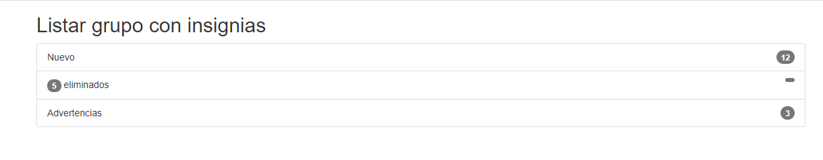
LISTA CON INSIGNIAS
También puede añadir emblemas a un grupo de la lista. Las insignias serán automáticamente colocadas a la derecha:
Para crear una tarjeta de identificación, crear un <span>elemento con la clase .badge en el interior del elemento de la lista:
SECRETARIA DE LAS TIC
Alcaldía de Ibagué

Slide 7
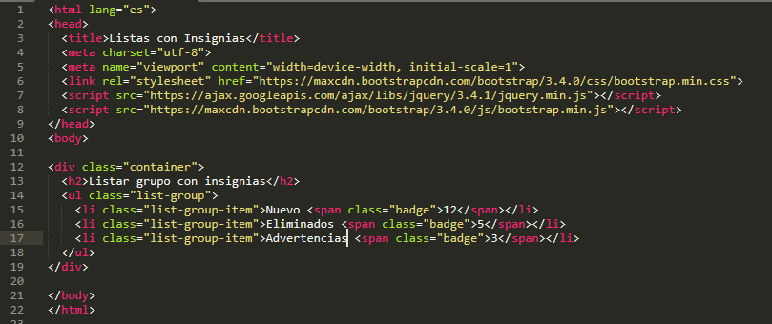
LISTA CON INSIGNIAS
SECRETARIA DE LAS TIC
Alcaldía de Ibagué

Slide 8
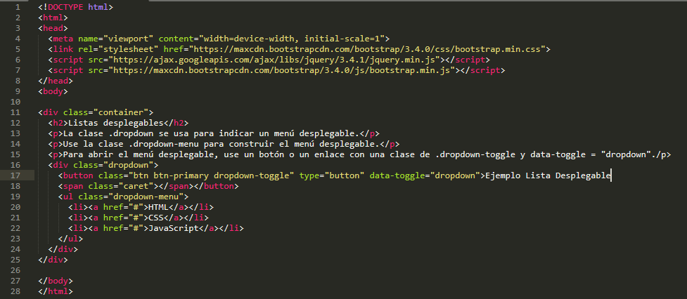
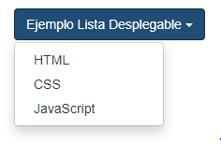
MENU DESPLEGABLE
Un menú desplegable es un menú conmutable que permite al usuario elegir un valor de una lista predefinida:
SECRETARIA DE LAS TIC
Alcaldía de Ibagué

Slide 9
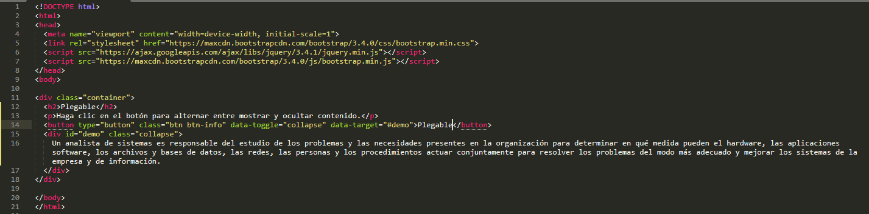
PLEGABLE
Son útiles cuando se desea ocultar y mostrar gran cantidad de contenido:
SECRETARIA DE LAS TIC
Alcaldía de Ibagué

Slide 10
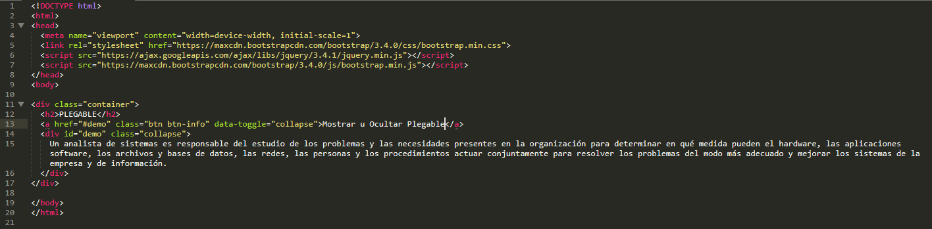
PLEGABLE PARA MOSTRAR U OCULTAR
La clase .collapse indica un elemento plegable; este es el contenido que se muestra o se oculta con un clic de un botón.
SECRETARIA DE LAS TIC
Alcaldía de Ibagué

Slide 11
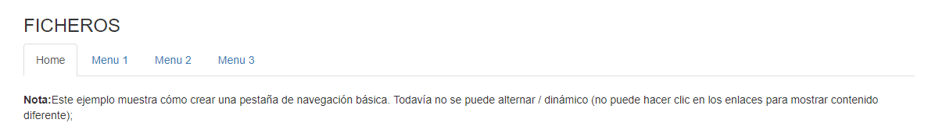
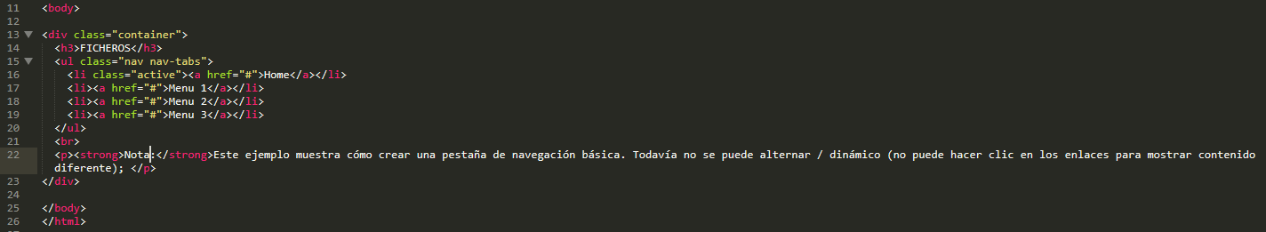
FICHEROS
Las fichas se crean con <ul class="nav nav-tabs">:
Consejo: También marque la página actual con <li class="active">.
El siguiente ejemplo crea pestañas de navegación:
SECRETARIA DE LAS TIC
Alcaldía de Ibagué

Slide 12
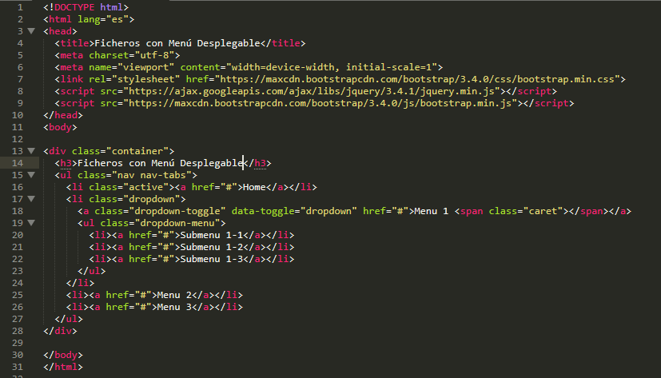
LOS FICHEROS CON MENÚ DESPLEGABLE:
Las pestañas también pueden contener menús desplegables. El siguiente ejemplo añade un menú desplegable a "Menú 1":
SECRETARIA DE LAS TIC
Alcaldía de Ibagué

Slide 13
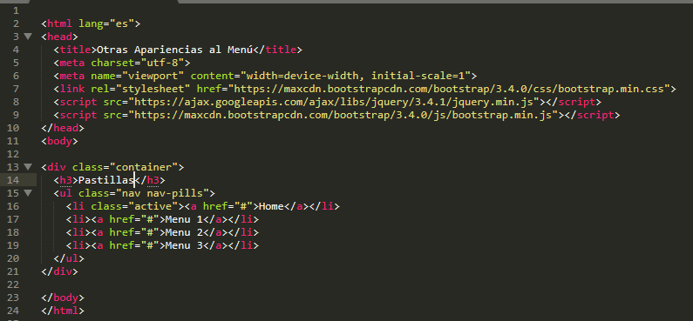
Otras apariencias para el menú:
SECRETARIA DE LAS TIC
Alcaldía de Ibagué

Slide 14
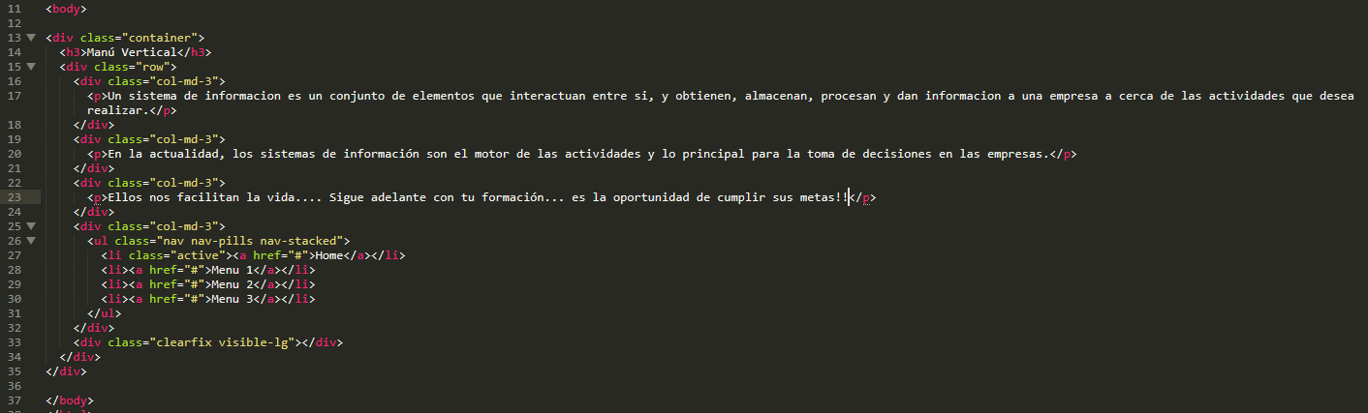
PASTILLAS VERTICALES EN UNA FILA
En el siguiente ejemplo, se coloca el menú píldora vertical dentro de la última columna. Así, en una gran pantalla el menú se mostrará a la derecha. Pero en una pequeña pantalla, el contenido se ajustará automáticamente en un diseño de una sola columna:
SECRETARIA DE LAS TIC
Alcaldía de Ibagué

Slide 15
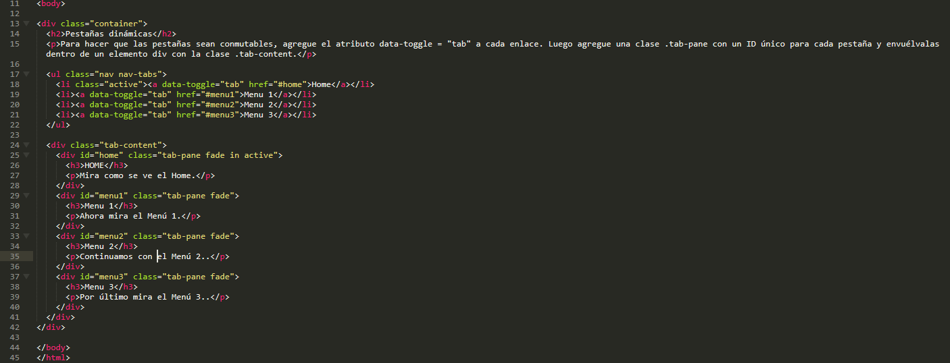
MENU CONMUTABLE
Para hacer el conmutable a las pestañas, se debe añadir el atributo data-toggle="tab"para cada enlace. A continuación se añade una clase .tab-pane con un identificador único para cada pestaña y se envuelven dentro de un element <div> con la clase .tab-content.
Si desea que las pestañas aparezcan y desaparezcan al hacer clic sobre ellos, agregue la clase .fade a .tab-pane:
SECRETARIA DE LAS TIC
Alcaldía de Ibagué

Slide 16
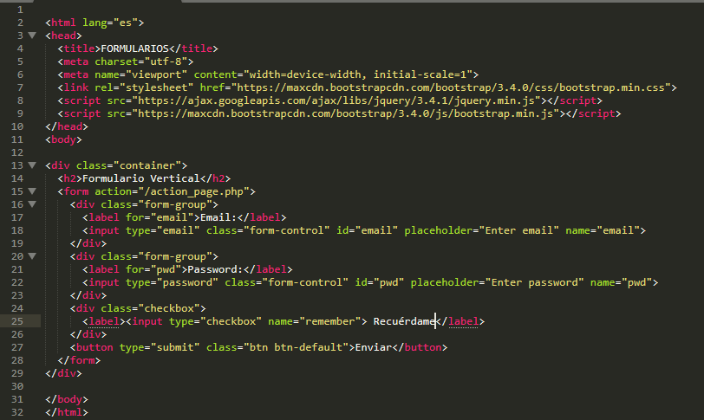
FORMULARIOS - Diseño del formulario de arranque
Bootstrap proporciona tres tipos de forma diseños:
forma Vertical (esto es por defecto)
forma horizontal
formulario en línea
Disposiciones de referencia para los tres diseños de formularios:
Envolver las etiquetas y controles de formulario en <div class="form-group">(necesario para separación óptima)
Agregar la clase .form-control a todos textual <input>, <textarea>y <select>elementos
SECRETARIA DE LAS TIC
Alcaldía de Ibagué

Slide 17
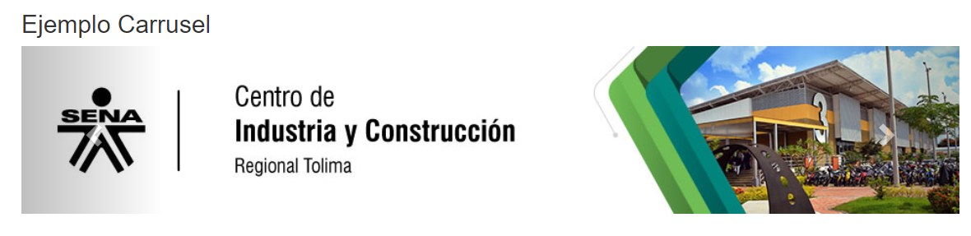
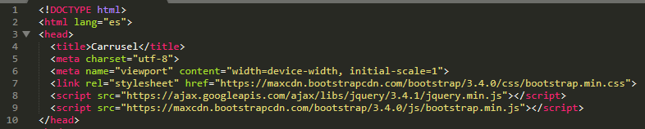
Cómo crear un carrusel
El siguiente ejemplo muestra cómo crear un carrusel básico:
SECRETARIA DE LAS TIC
Alcaldía de Ibagué

Slide 18
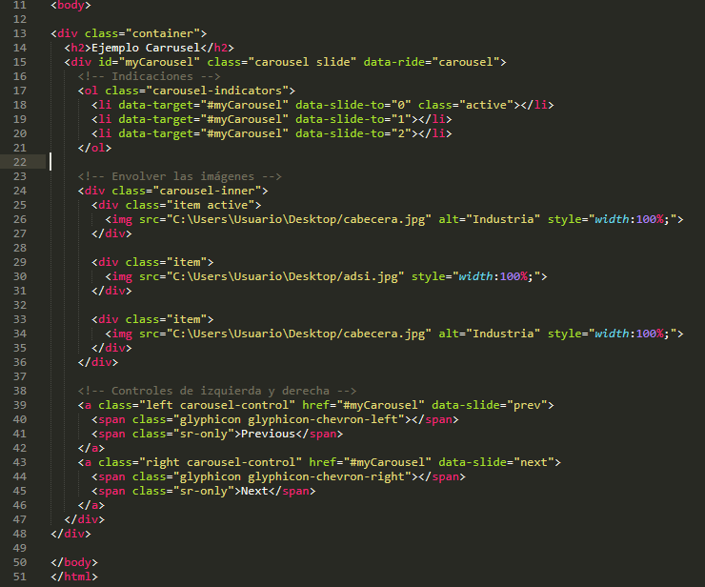
SECRETARIA DE LAS TIC
Alcaldía de Ibagué

Slide 19
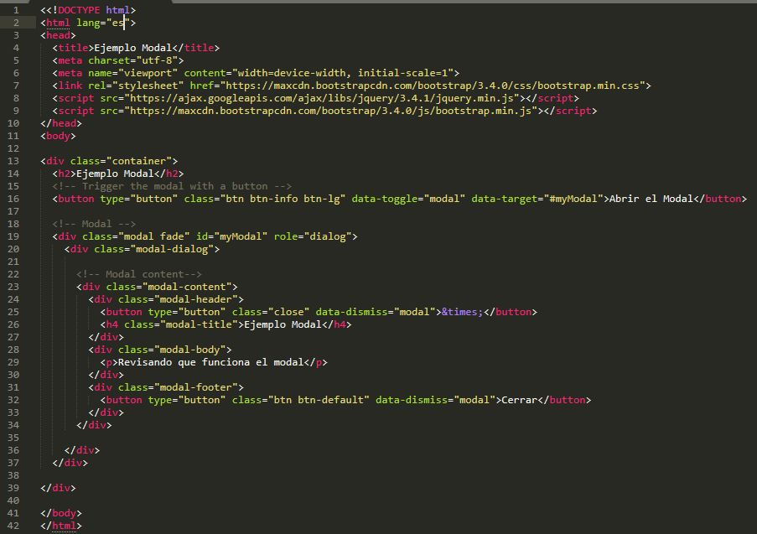
EL COMPLEMENTO MODAL
El complemento modal es un cuadro de diálogo / ventana emergente que se muestra en la parte superior de la página actual:
SECRETARIA DE LAS TIC
Alcaldía de Ibagué

Slide 20
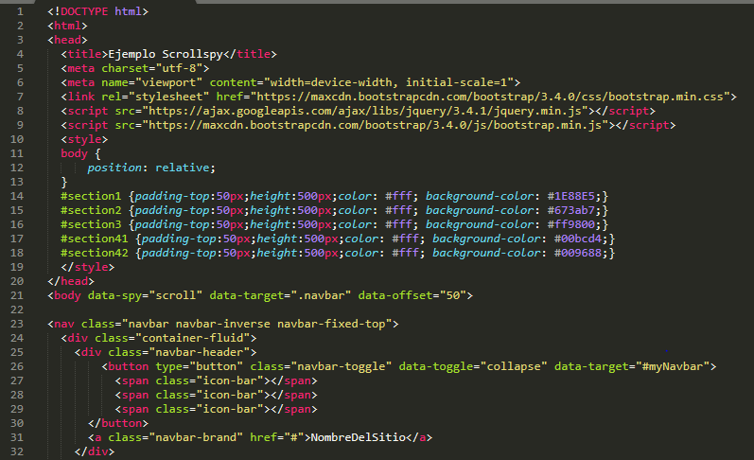
EL COMPLEMENTO SCROLLSPY
El complemento Scrollspy se usa para actualizar automáticamente los enlaces en una lista de navegación basada en la posición de desplazamiento.
SECRETARIA DE LAS TIC
Alcaldía de Ibagué

Slide 21
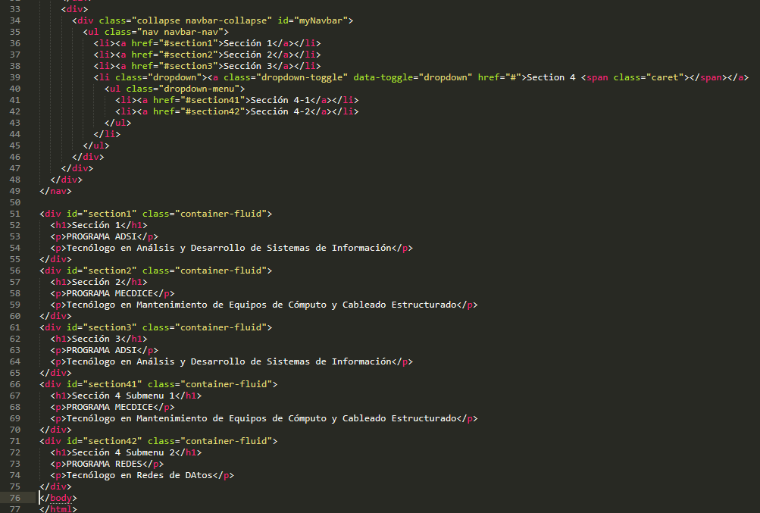
SECRETARIA DE LAS TIC
Alcaldía de Ibagué

Slide 22
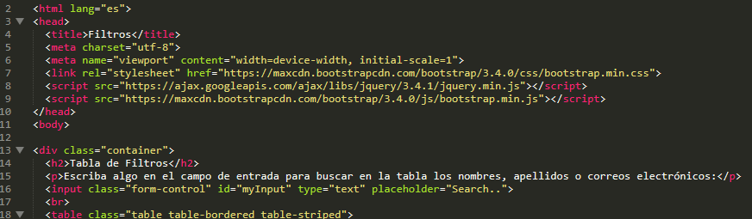
FILTROS BOOTSTRAP
Bootstrap no tiene un componente que permita el filtrado. Sin embargo, podemos usar jQuery para filtrar / buscar elementos.
SECRETARIA DE LAS TIC
Alcaldía de Ibagué

Slide 23
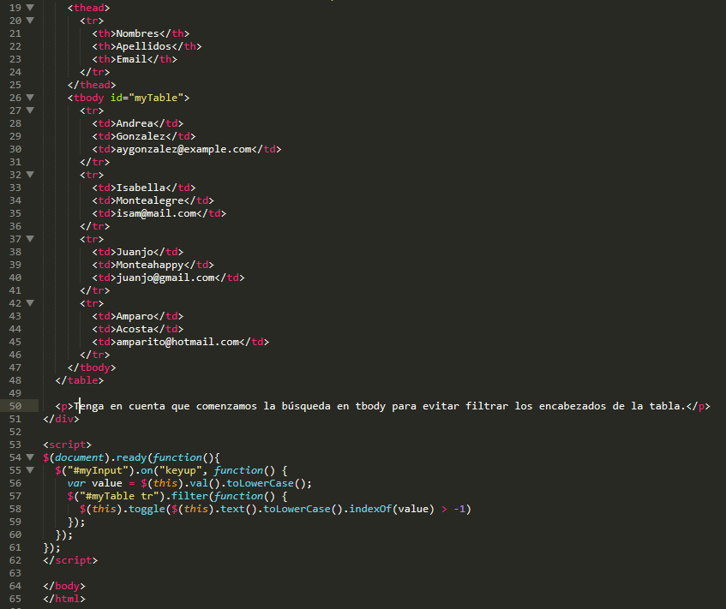
SECRETARIA DE LAS TIC
Alcaldía de Ibagué

Slide 24

¡MUCHAS GRACIAS!

